Slide 1


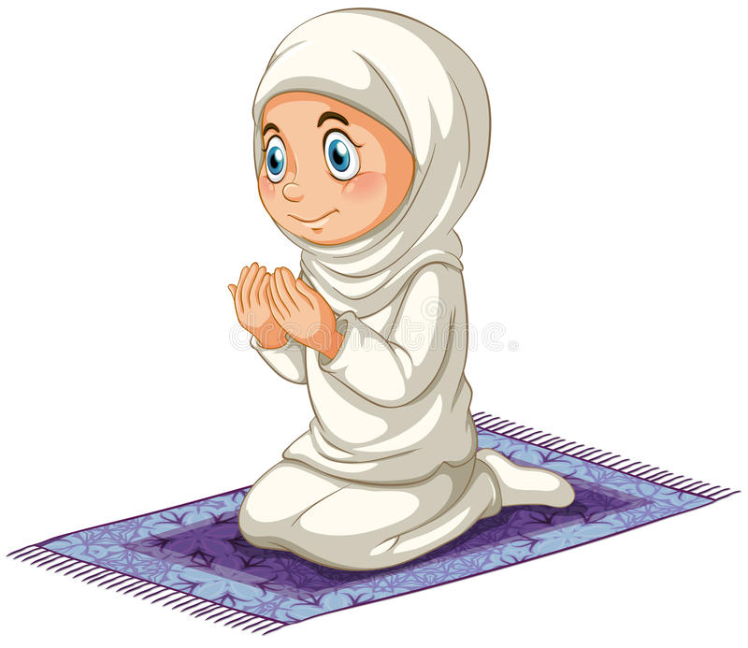
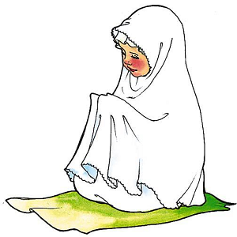


درسنا اليوم اختبار الفصل 3 +
الاختبار التراكمي للفصول1, 2, 3
ص 62 الى 65
وقت الصلاة
الصلاة أهم
معلمتكم معكم, انتظروني قاعدة أصلي

Slide 3



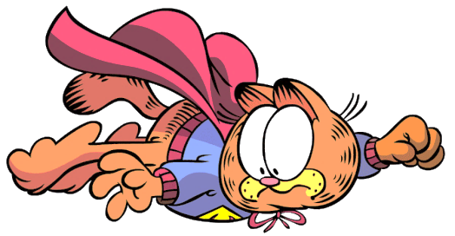



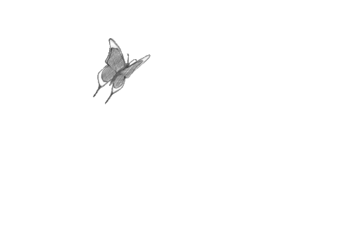

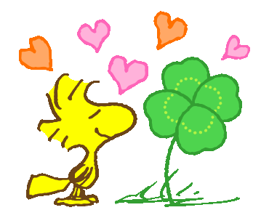
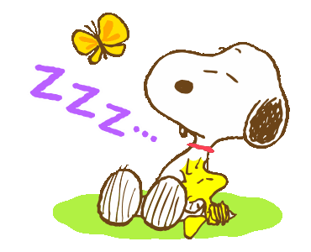

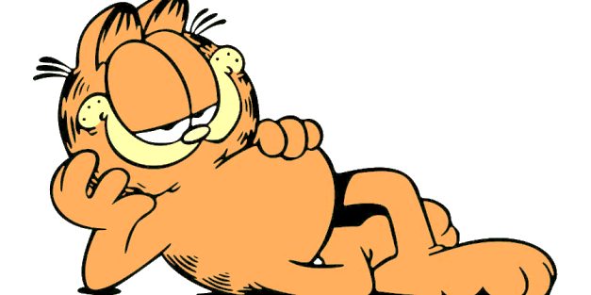
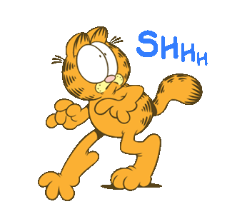
تبدأ حصتنا بعد لحظات..
Loading…

Slide 4

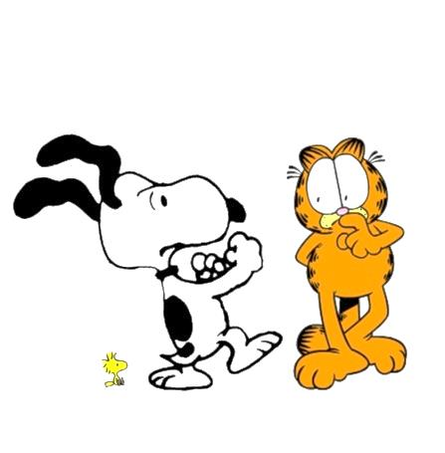
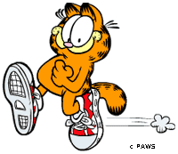



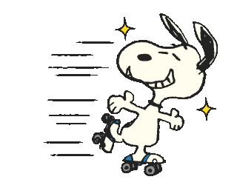
Snoopy

Slide 5
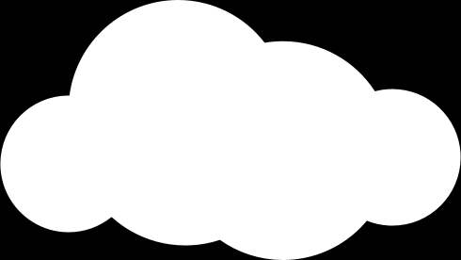



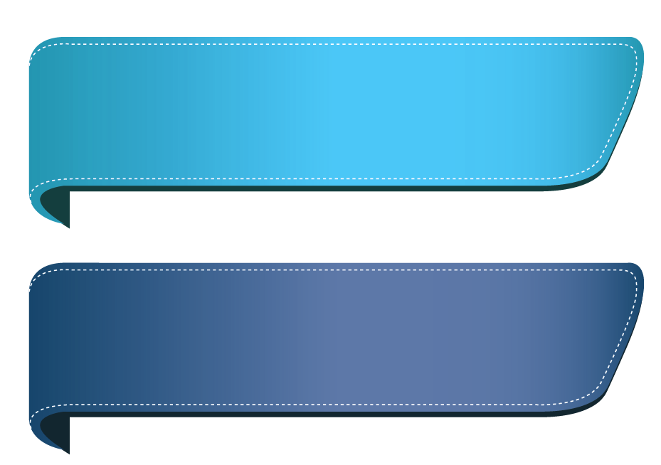
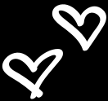


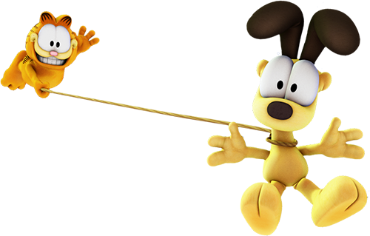
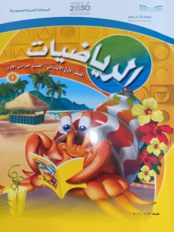


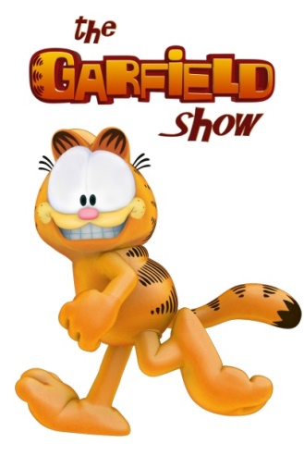

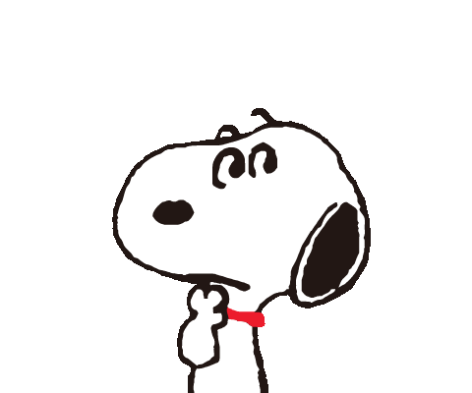

وقت الرياضيات مع غارفيلد وسنوبي
( القط الكسول والكلب المتطفل)..
المادة: الرياضيات
الخميس
22-3-1443هـ
ص 62 الى65

Slide 6
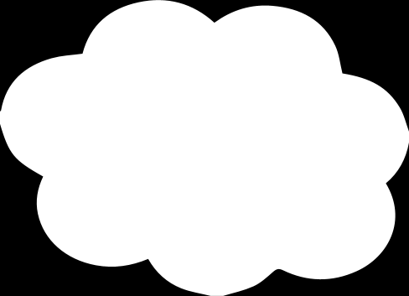







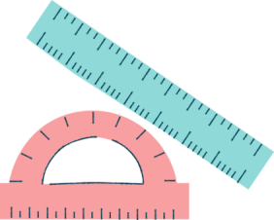












المادة
الرياضيات
توكلنا على الله
ص 62 الى65

Slide 7






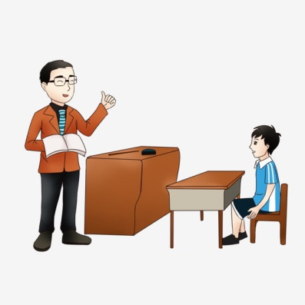


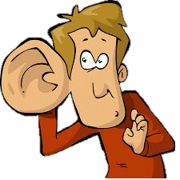

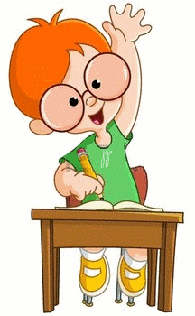

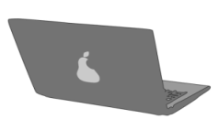

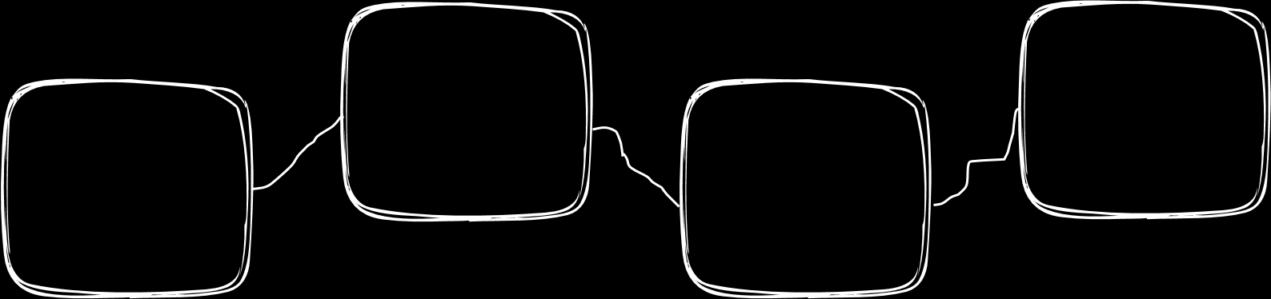
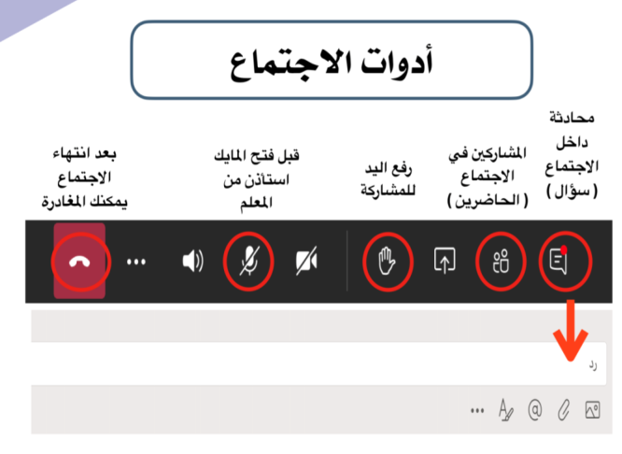
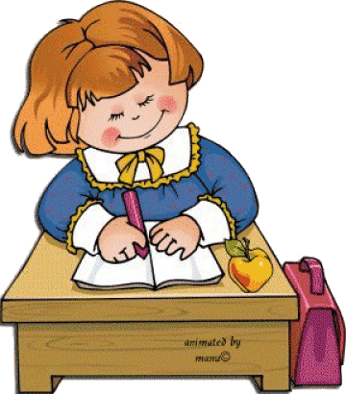





أغلق الصوت
قوانين فصلنا الافتراضي
أَبْتَعِد عَنْ الضّجيج
استمع إلى إجابات
أصدقائي ولا أقاطعهم
انتظر
دورك للمشاركة
أَسْتَمِع بِتِرْكيز
إغلاق المايك وعدم فتحة إلا بسماع أسمي
أًدَوِّن مُلاحَظاتي

Slide 8

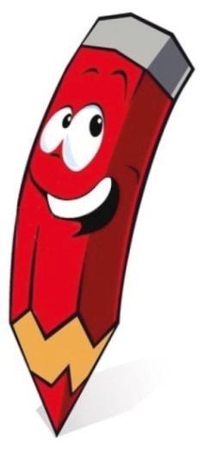







هل انتم مستعدون
المادة: الرياضيات
الخميس
22-3-1443هـ
ص 62 الى 65
الدرس
( اختبار الفصل 3 +
الاختبار التراكمي 1 , 2, 3 )
“الفصول 1, 2 , 3“
فكرة الدرس
يستعمل الطالب المفردات اعلى اسفل أوسط تحت فوق لوصف مواضع ومواقع الأشياء بعضها عن بعض , يحدد نوغ التصنيف, يعد الأرقام حتى5

Slide 9

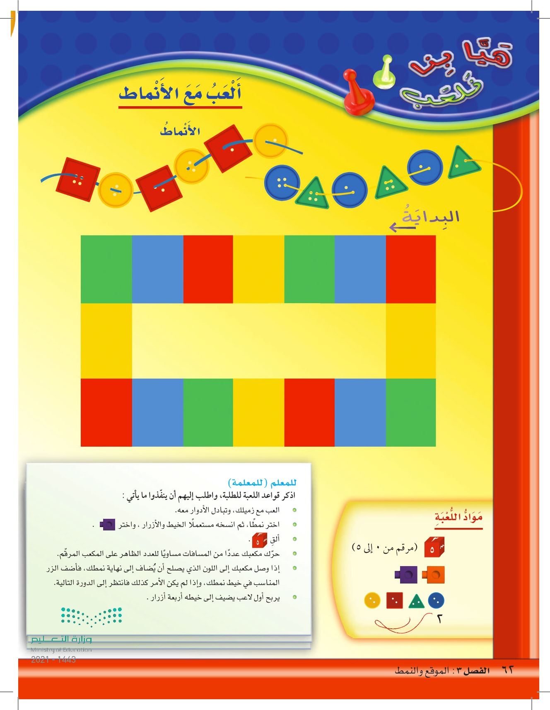



خذ لقطة للشاشة
اختبار الفصل 3 +
الاختبار التراكمي للفصل 1 + 2+3
ألعب مع الانماط مع افراد عائلتك
أدوات اللعبة
22 - 3
المادة
الرياضيات
قواعد اللعبة
ص 62 الى 65

Slide 10


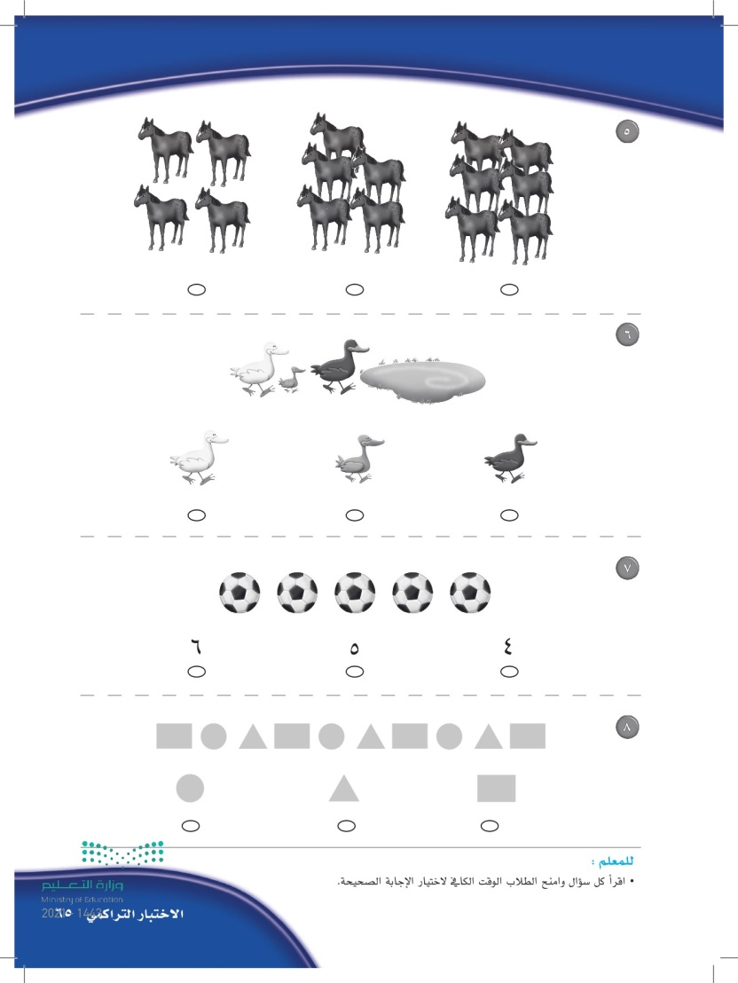
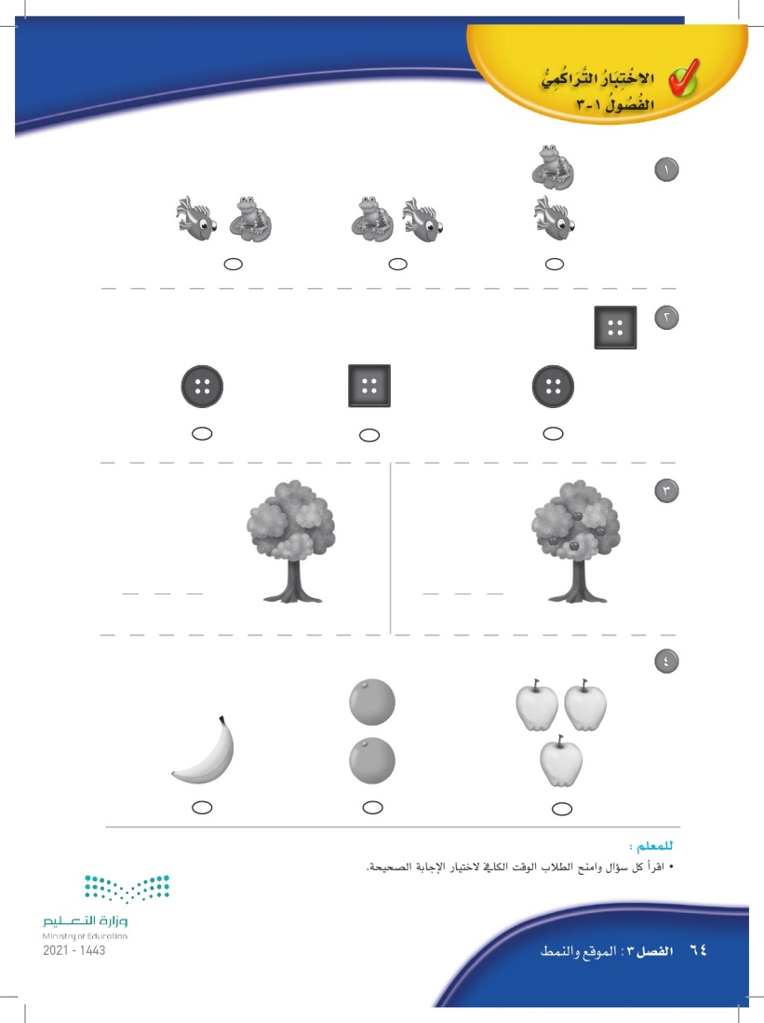
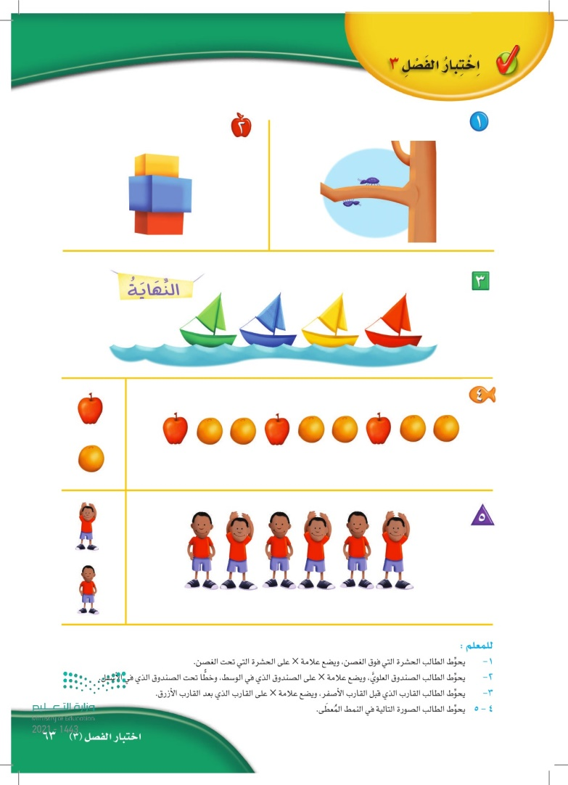


اختبار الفصل 3 +
الاختبار التراكمي للفصول 1 2 3
22-3
22-3
المادة
الرياضيات
ص 62 الى 65

Slide 11
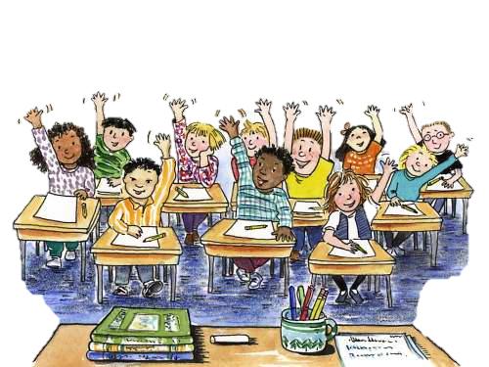
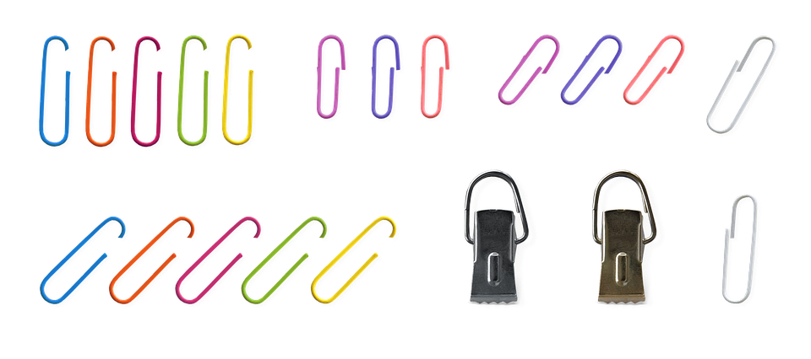
تسجيل الحضور
المادة
الرياضيات
ص 62 الى 65
الاثنين
20-3-1443هـ

Slide 12



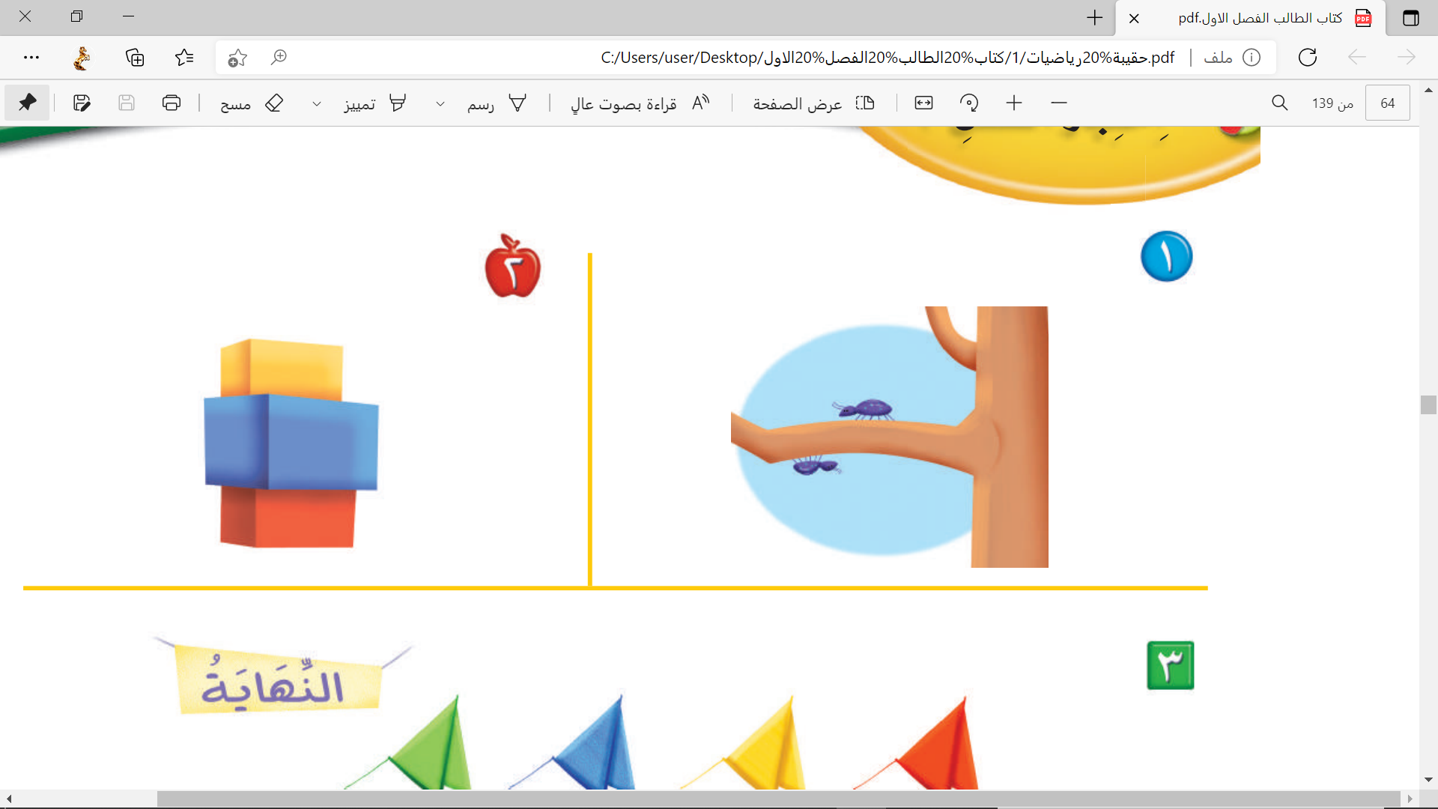
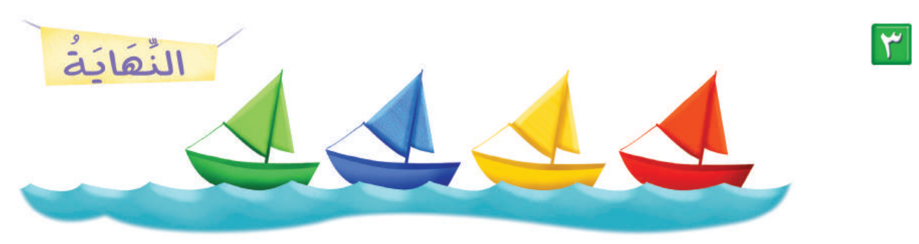
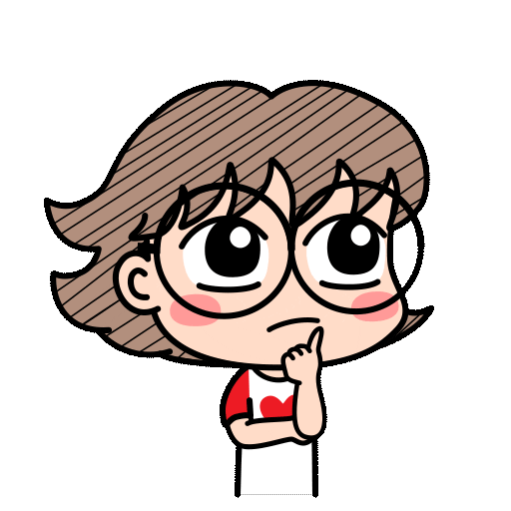
.v
الاختبار التراكمي
( الفصل 3)
يحوط الطالب الصندوق العلوى ، ويضع علامة خطاء على الصندوق الذي في الوسط ، وخطاً تحت الصندوق الذي في الأسفل
يحوط الطالب الحشرة التي فوق الغصن ،
ويضع علامة خطاء على الحشرة التي تحت الغصن
يحوط الطالب القارب الذي قبل القارب الأصفر ،
ويضع علامة خطاء على القارب الذي بعد القارب الأزرق

Slide 13



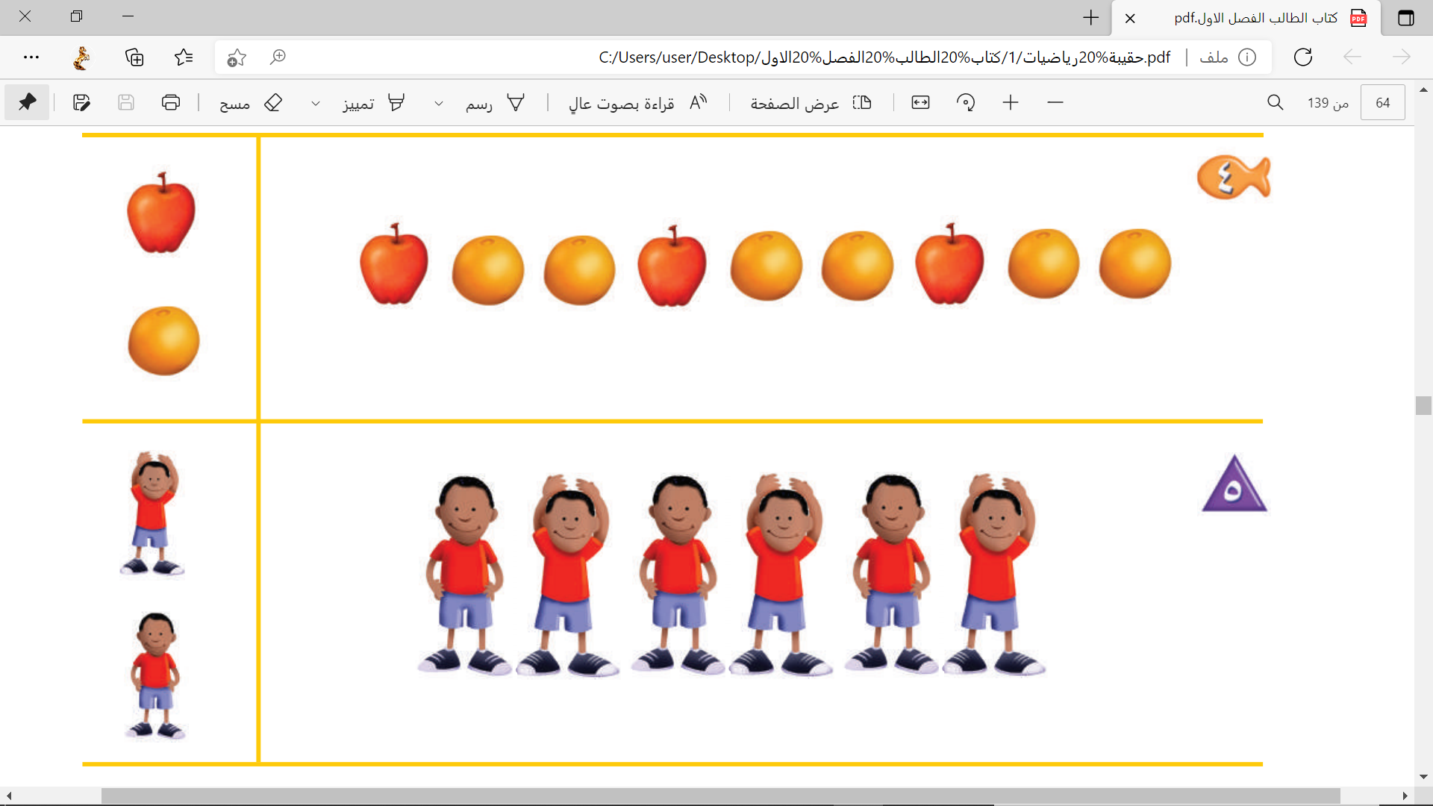


المادة
الرياضيات
اختبار الفصل 3 +
الاختبار التراكمي للفصول 1 2 3
ص 62 الى 65
يحوط الطالب الصورة التالية في النمط المعطي

Slide 14





الاختبار التراكمي للفصول 1 , 2, 3
1 – انظر الى السمكة والضفدع ,
ما لصورة التي فيها الضفدع فوق السمكة؟
5-انظر الى مجموعة الاحصنة, ما المجموعة التي فيها عدد الاحصنة أقل؟
2 – انظر الى الزر , ظلل الزر الذي له نفس الشكل.
6 – انظر الى البطات , ما البطة التي تأتي قبل البطة الصغيرة؟
3 – انظر الى حبات التفاح على الشجرة , عدها واكتب عددها ثم ارسم العدد نفسه على الشجرة المجاورة واكتب العدد مرة أخرى.عدد التفاحات
4
4
7 –انظر الى الكرات , عدها ما عدد الكرات؟
4 – انظر الى الفواكة , ما المجموعة التي فيها عدد حبات الفاكهة أكثر؟
8 – انظر الى النمط, ما الشكل التالي في هذا النمط؟

Slide 15

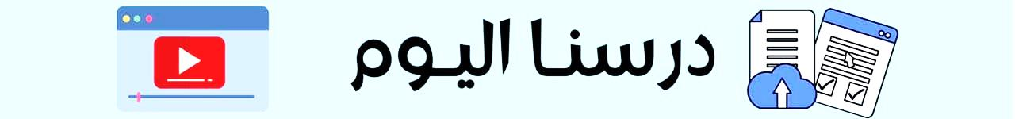



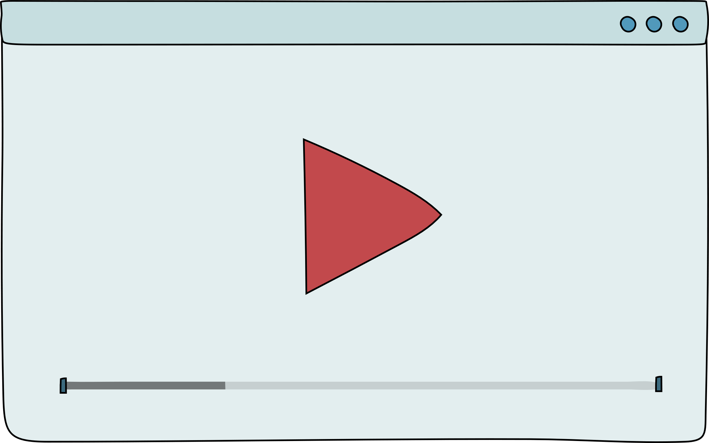
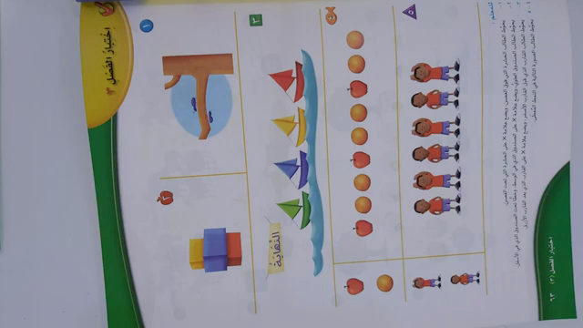





الدرس (اختبار الفصل 3)
+ الاختبار التراكمي ( الفصول 1- 2-3 )
فديو الدرس

Slide 16

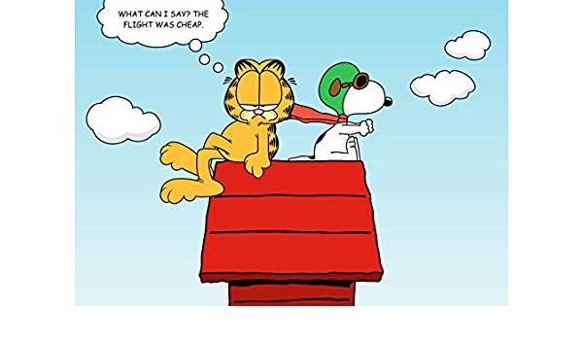



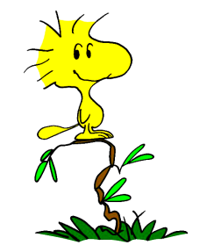
وقت المرح
مع غارفيلد وسنوبي
هل انتم مستعدون
Snoopy

Slide 17






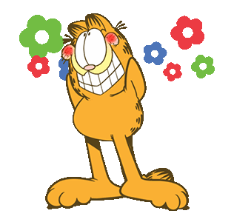
اختر الاجابة الصحيحة

Slide 18
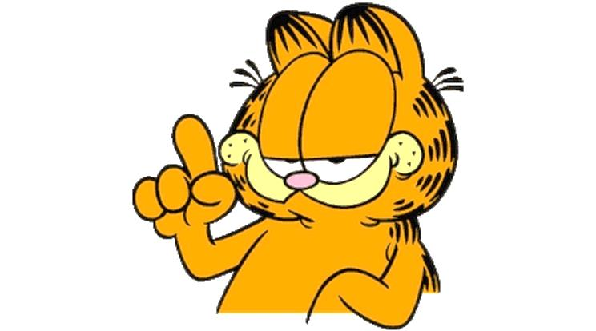


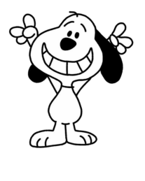


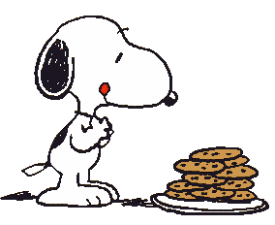
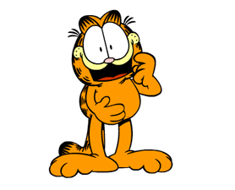


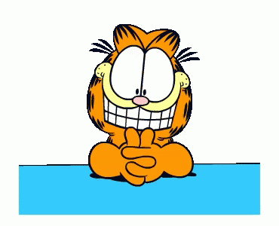

Slide 19



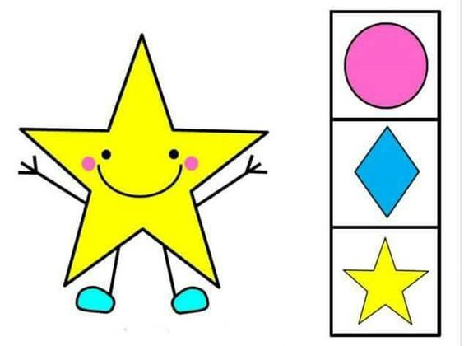

ما هو لون النجمة الذي يكمل نمط اللون
أصفر
أخضر

Slide 20




عدد المثلثات في الصورة هو
3
5

Slide 21


ما لون الذي يكمل النمط؟
الأزرق
الوردي

Slide 22



الشكل الذي يكمل النمط في الصورة هو....
1
1
2
2

Slide 23






ما لون القلم المناسب ليكتمل النمط
القط غارفيلد يقول: أخضر
الكلب سنوبي يقول: بنفسجي
أخصر
بنفسجي

Slide 24




أين يجلس القط غارفيلد في الصورة
أسفل
أعلى

Slide 25




أين يوجد العصفور وودستوك صديق سنوبي في الصورة
فوق السرير
تحت السرير

Slide 26




اختار الشكل الذي يكمل النمط
مثلث
مربع

Slide 27









أحسنتم

Slide 28





اجب عن الأسئلة التالية
فكر وجواب

Slide 29









العصفور وودستوك يريد حفظ البسكويت في الجرة كيف يمكن مساعدته في تصنيف البسكويت ؟
نصنف البسكويت في الجرة حسب الحجم نضع البكسويت الصغير في الجرة الصغيرة والبسكويت الكبير في الجرة الكبيرة

Slide 30








بذكر أسماء الألوان بصوت عالٍ، وبالنظر الى ترتيب الألوان المتكررة.
كيف تستطيع معرفة اللون المناسب الذي يجب وضعه في نمط اللون؟

Slide 31














الواجب
مراجعة الدروس السابقة والاستعداد للدرس القادم
التدريب مهم تدربي دائماً

Slide 32





تحدث مع عائلتك
في نهاية اليوم
ماذا تعلمنا في درس اليوم ؟
ما هو تقيمك لدرس اليوم ؟
Jcliiio

Slide 33










نستمتع باقي اليوم
ندعو الله دائماً
... صفي العجيب انتم رائعون...
إلى الْلِقاء أَتَمنى لَكم يَوْمَاً ممتع…..
انتهت حصتنا بالتوفيق والتيسير
ننجز العمل بإتقان
دمتم بحفظ
الرحمن ورعايته
Jcliiio
لا تنسـوا الضغط على علامة السماعة الحمراء للخروج

Slide 34






ACTIVITY TIME
انتهينا

Slide 35

لوحة تعزيز النجوم
4
3
2
1
8
7
6
5
12
11
10
9
16
15
14
13
20
19
18
17
24
23
22
21
28
27
26
25

Slide 36










مجموعة2
مجموعة1
مجموعة5
مجموعة4
مجموعة3

Slide 37








مجموعة 3
مجموعة 1
مجموعة 5
مجموعة 4
مجموعة 2

Slide 38



وقت الصلاة
الصلاة أهم
وقت الصلاة
الصلاة أهم

Slide 39












Garfield
Snoopy

